Slide 1



GRADUATION THESIS
基于嵌入式的智能花盆
答辩人：刘洋
专 业：自动化
班 级：自动1403
学 号：06141082
指导老师：张英
Notes:
素材天下 sucaitianxia.com-ppt模板免费下载，无需注册

Slide 2


目录
基于嵌入式智能花盆
毕业答辩
Part 01 / 设计背景及内容
Part 02 / 系统硬件设计
Part 03 / 系统软件设计
Part 04 / 设计成果及总结

Slide 3
Part 01 / 设计背景及内容
1.1 设计背景
（1）智能花盆的设计，温湿度是其设计中不可或缺的一部分，受到很多人的关注；
（2）传统养花模式存在弊端，利用嵌入式智能控制系统，能改善传统养花模式中存在的不足；
（3）利用先进的嵌入式智能系统，对植物生长的环境实现实时检测，并进行自主浇花等模式；

Slide 4
Part 01 / 设计背景及内容
1.2 设计内容
（1）选择合适的控制器，传感器，显示屏等装置，设计系统硬件电路；
（2）根据硬件电路，设计相关软件程序；

Slide 5
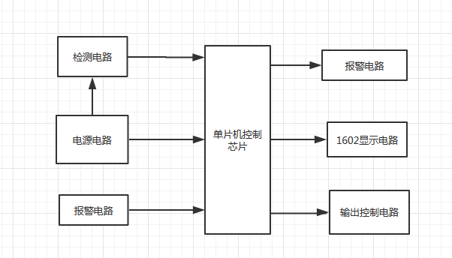
Part 02 / 系统硬件设计
2 系统硬件结构框图如下所示：

Slide 6
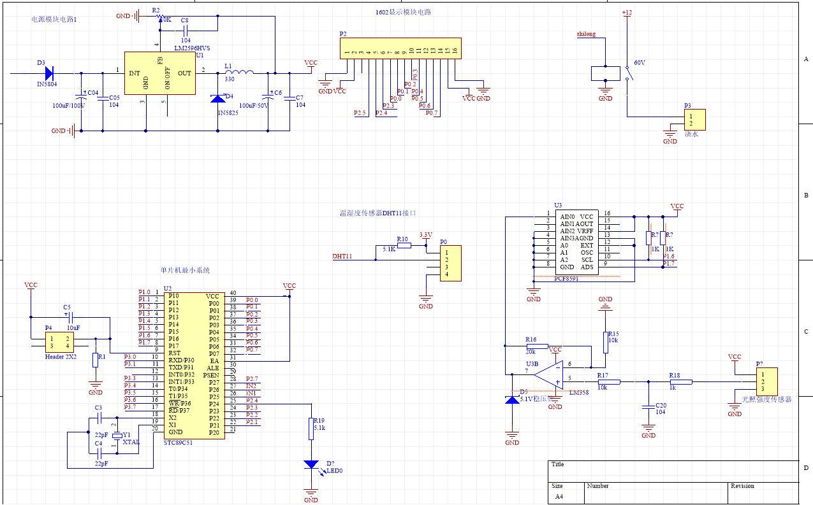
硬件原理图

Slide 7
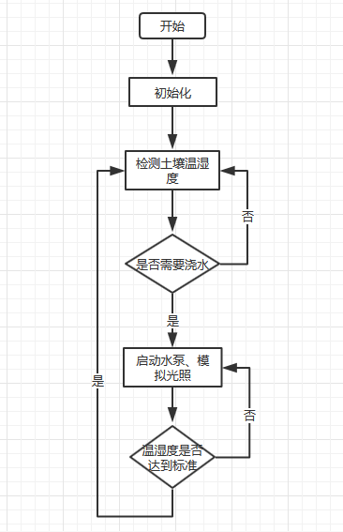

Part 03 / 系统软件设计
本系统的软件设计采用的是将模块化、结构化相结合的设计方法，将一个长的完整的程序按照功能或结构的不同划分成多个独立且较小的模块，这些模块将会在主函数中被依次调用实现各模块的有效连接，完成整体设计功能。
3.1 主程序设计
主程序是软件设计的核心，设计流程图如下所示：

Slide 8
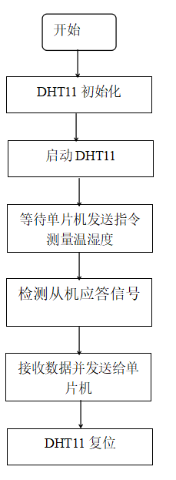
Part 03 / 系统软件设计
3.2 温湿度数据采集程序设计
数据采集的过程是;单片机发送起始信号后,DHT11从低功耗模式转换到高速模式,等待单片机开始信号结束后,DHT11发送响应信号,送出40bit的数据,并触发一次信号采集,程序设计
流程图如右图
所示：

Slide 9
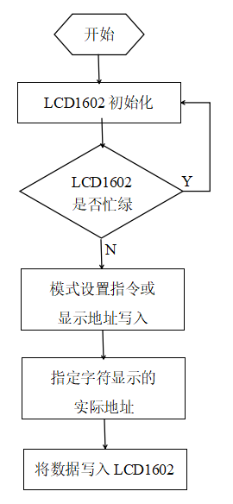
Part 03 / 系统软件设计
3.2 LCD1602显示程序设计
LCD液晶显示器可以显示不同的图形，如线段，字符，汉字；显示设计流程图如右图所示

Slide 10
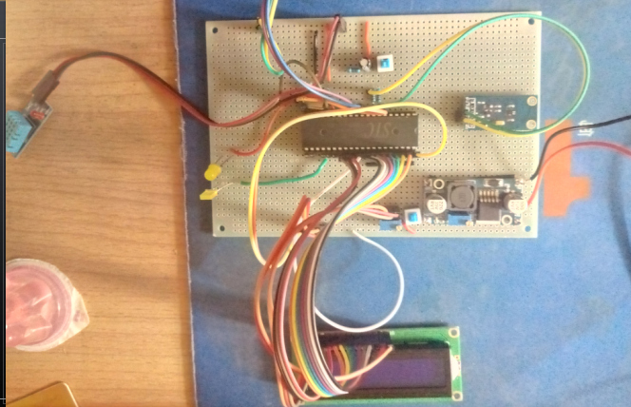
Part 05 / 设计成果及总结
结果

Slide 11
Part 05 / 设计成果及总结
5.4 总结
本文在利用单片机实现花盆温湿度的控制，从而在温湿度超出温湿度阈值启动变温变湿设备，达到智能控制的目的。
设计中除了可以实现现有的功能之外，还可以对其进行完善，可以做以下的改进：
（1）可以加一个步进电机在花盆底座，当外界光强达到报警阈值，可转动电机，从而转动花盆，使植物均匀光照。
（2）可以加入神经网络，可以提前预测温湿度相关情况。

Slide 12
致 谢
基于嵌入式的智能花盆
毕业答辩
Thank you!
感谢导师张英对我的悉心指导！
感谢自动化专业的各位老师在我四年的学习期间在学术上给我的帮助与付出!
感谢我的同学给我的支持与鼓励！
最后，向百忙中参与本次答辩的各位评审老师致谢！

